Slide 1
Secretaria Municipal de Meio Ambiente Ações desenvolvidas no ano de 2021
Secretária
Maria J I de Camargo

Slide 2
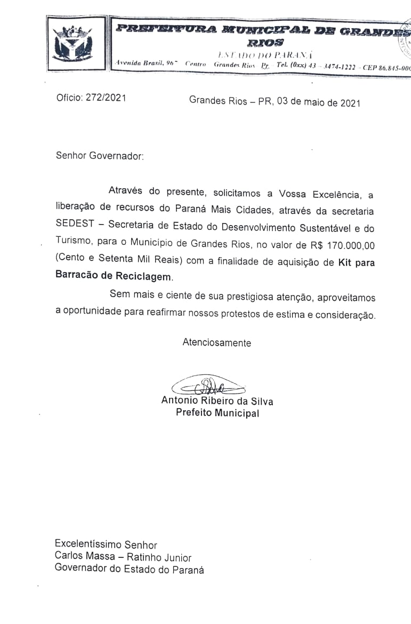
Oficio solicitando recursos para aquisição de um Barracão de Reciclados e Kit para implementos

Slide 3
Semana Meio Ambiente 31/05 a 05/06

Slide 5
Desafio do lixo!

Slide 6
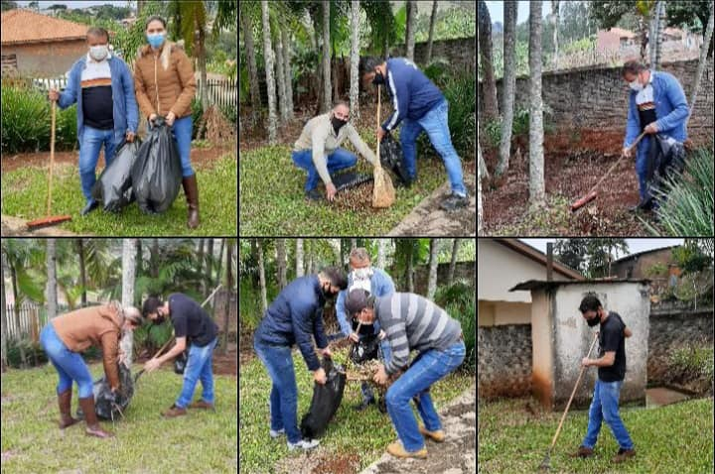
Arrastão Secretários, limpeza terreno público

Slide 7
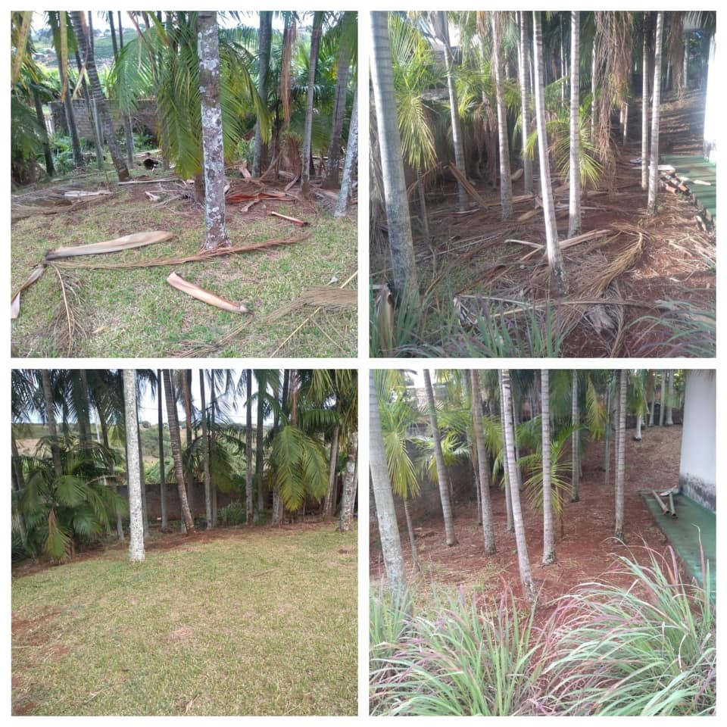

Slide 8
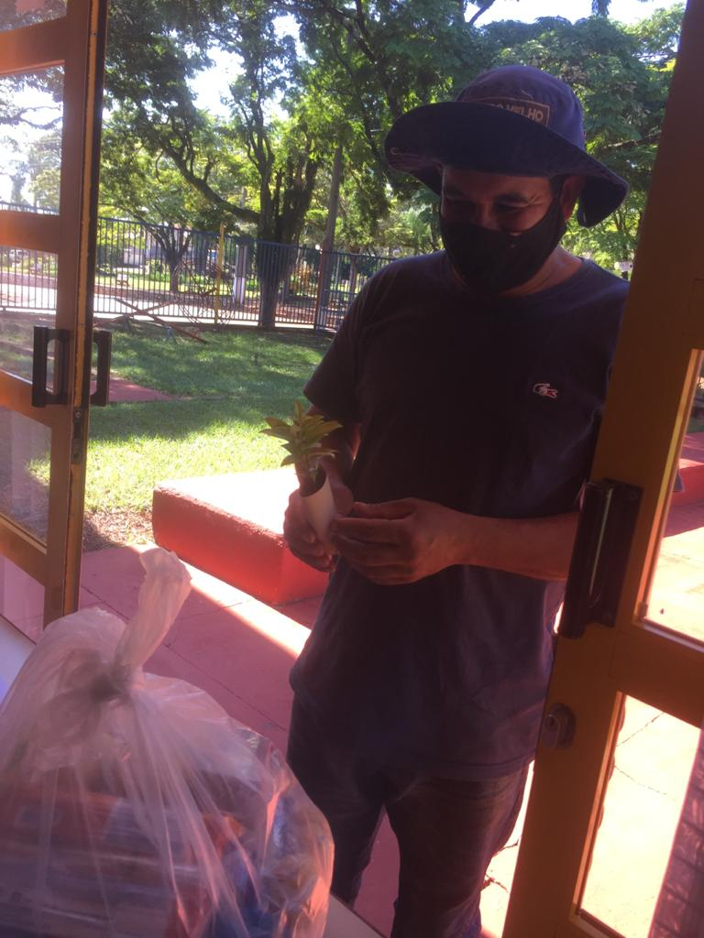
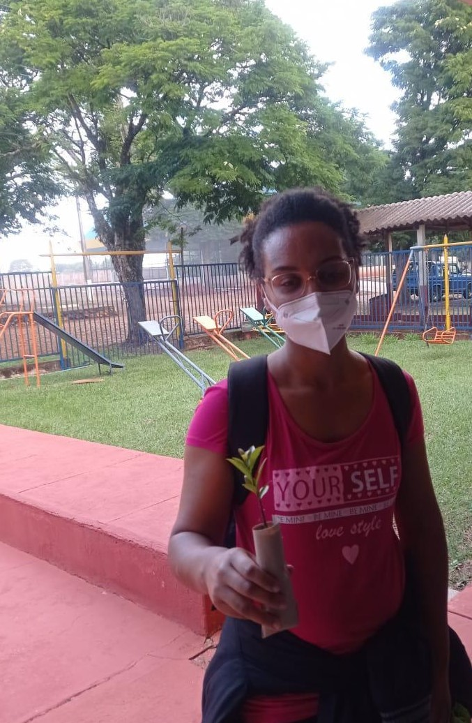
Entrega de mudas nativas junto com as atividades escolares

Slide 9
Plantio de árvores nativas em torno de Nascente

Slide 10
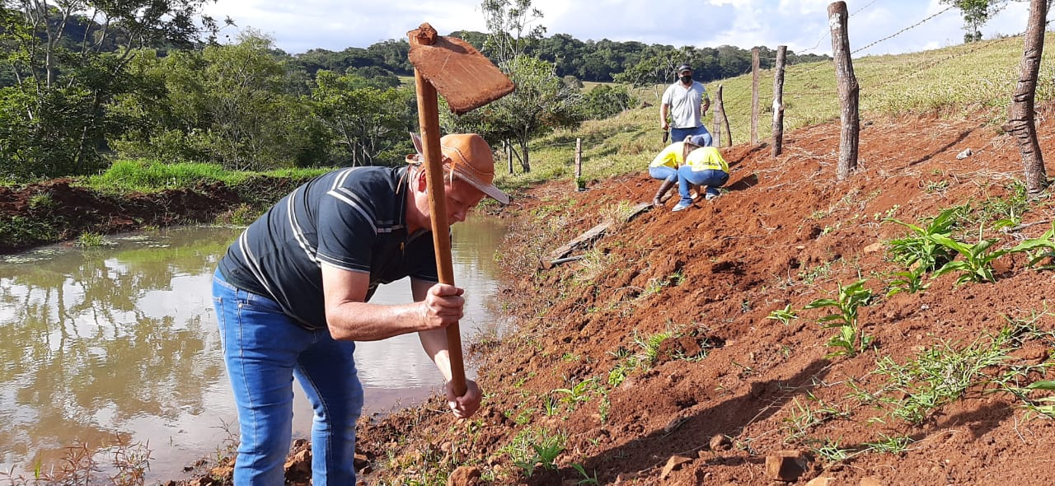
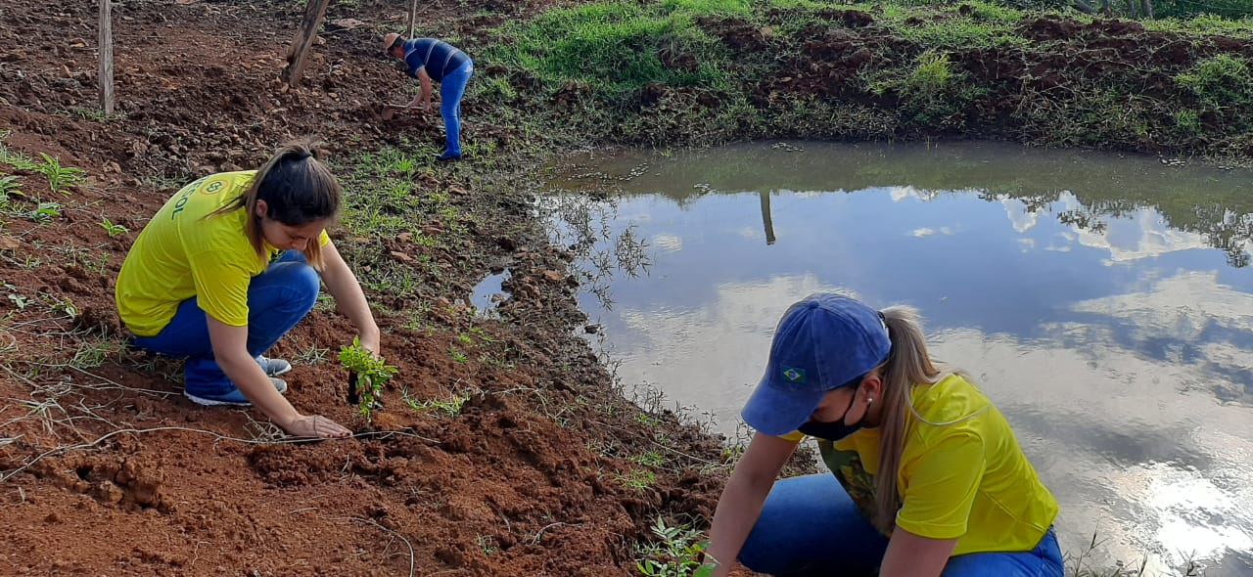
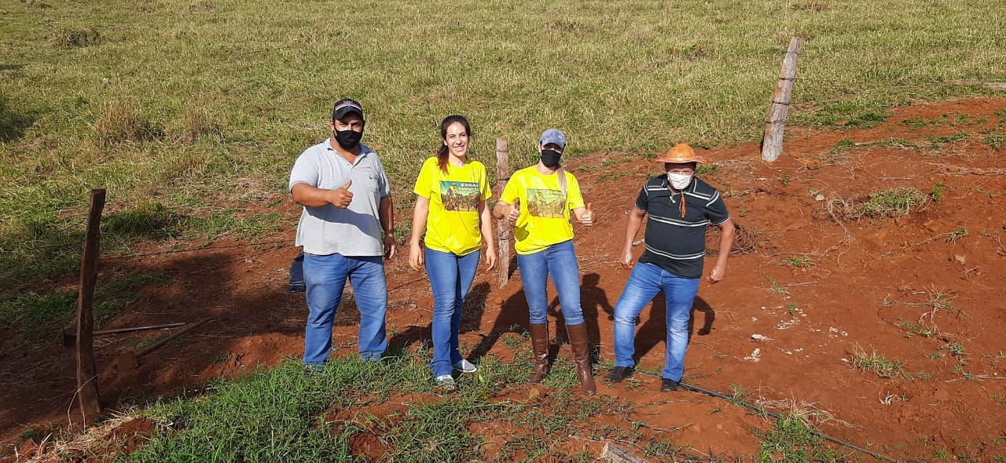

Slide 12
Vídeos motivacionais educacional de conscientização sobre a preservação do Meio Ambiente

Slide 13
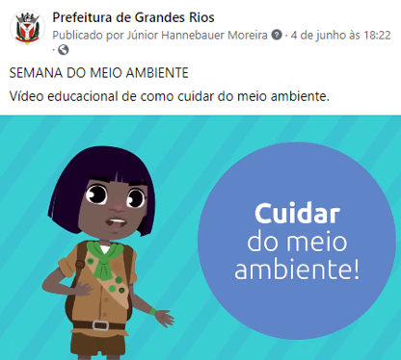
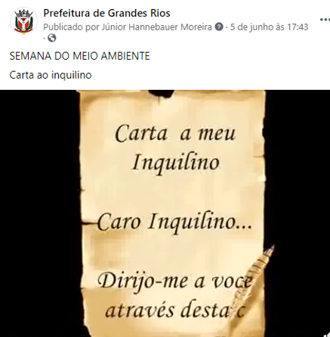
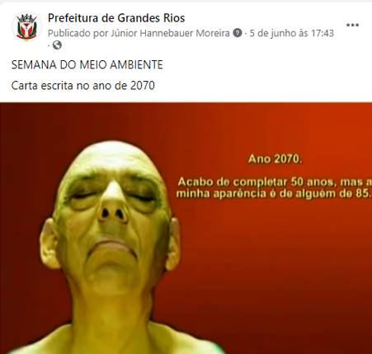

Slide 14
28/06/2021 Reunião do Conselho Municipal de Desenvolvimento Rural sustentável (CMDRS)
Proposta de criação e incorporação do conselho de Meio Ambiente ao CMDRS, que é conselho deliberativo com representantes de todos bairros e entidades do Município.
Apresentação do plano de trabalho da secretaria de Meio Ambiente, e a proposta de implantação da coleta seletiva e construção do barracão de reciclados.
Apresentação e discussão sobre ações a serem tomadas para que seja cumprida a Lei da cortina verde (Lei aprovada no ano de 2017).

Slide 15
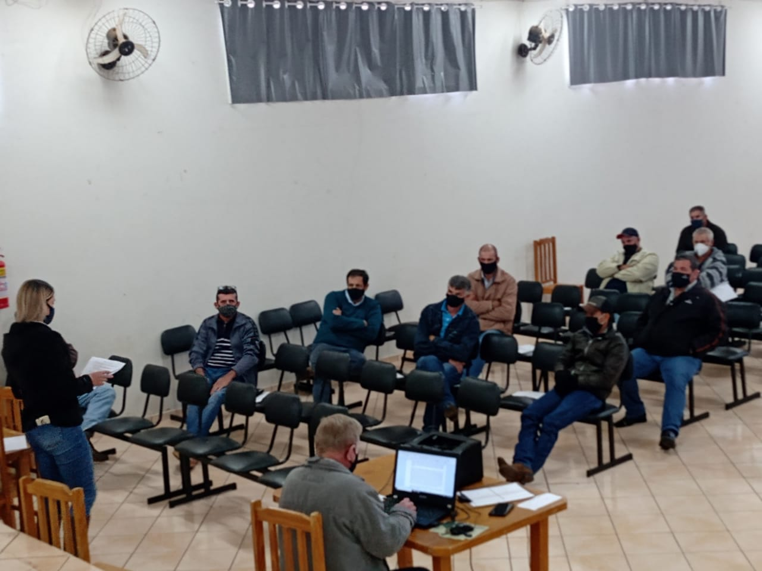
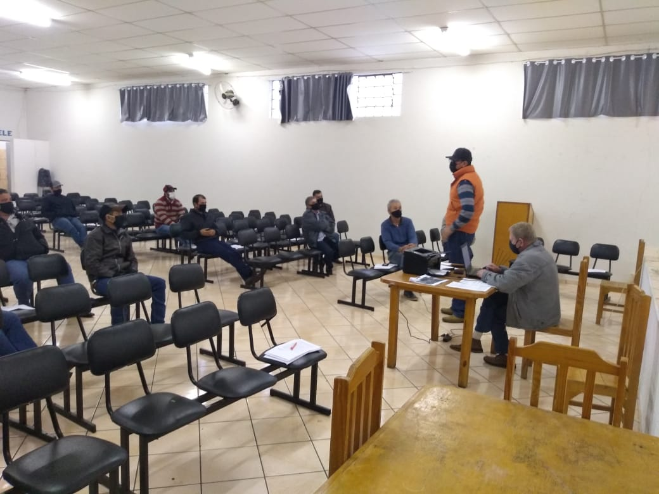
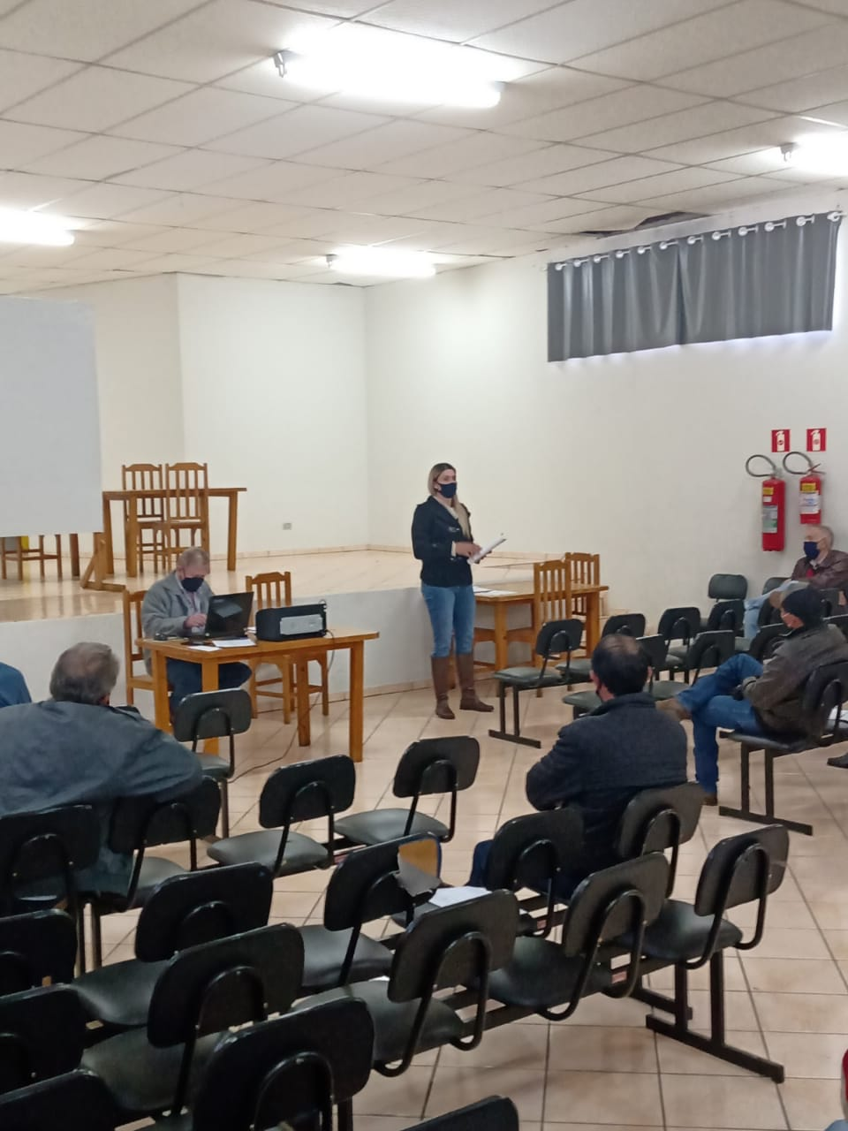
28/06/2021- Reunião para a formalização do conselho Municipal de Meio Ambiente (CMMA) e incorporação no Conselho Municipal de Desenvolvimento Rural Sustentável (CMDRS)

Slide 16
03/08/2021 Projeto de Lei 29/2021 encaminhado para Câmara de Vereadores
Fica o poder executivo autorizado a instituir o Conselho Municipal de desenvolvimento Rural sustentável e meio ambiente – CMDRSMA, de caráter consultivo, orientativo, deliberativo e fiscalizador de funcionamento permanente.
Obs.: Aprovado por unanimidade, projeto de Lei 1241/2021

Slide 17
Cadastro na FUNASA de um caminhão compactador para auxiliar na coleta seletiva
Protocolado com Deputado Cobra pedido de um Britador ( Reciclador de resíduos da construção Civil e demolição).
Solicitação a Copél para efetuar poda das arvores que estavam em contato com a rede elétrica.

Slide 18
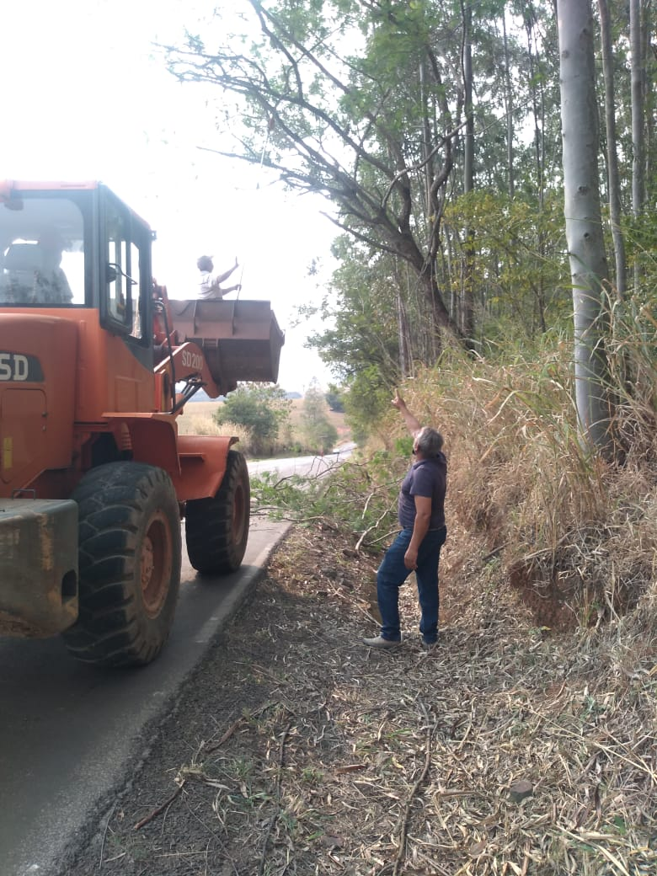
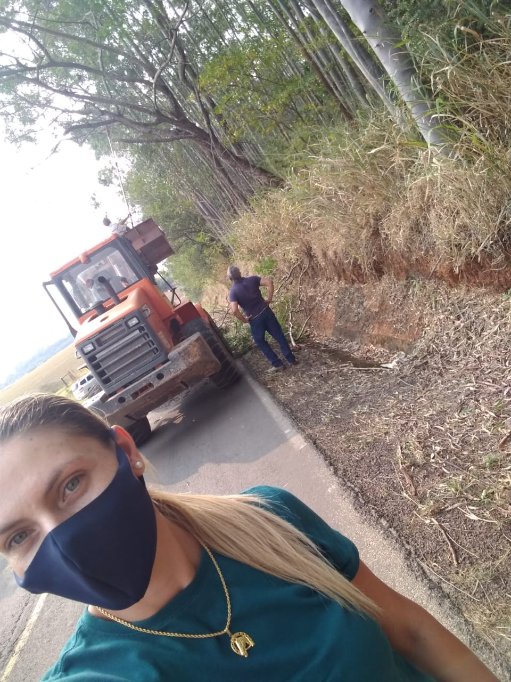
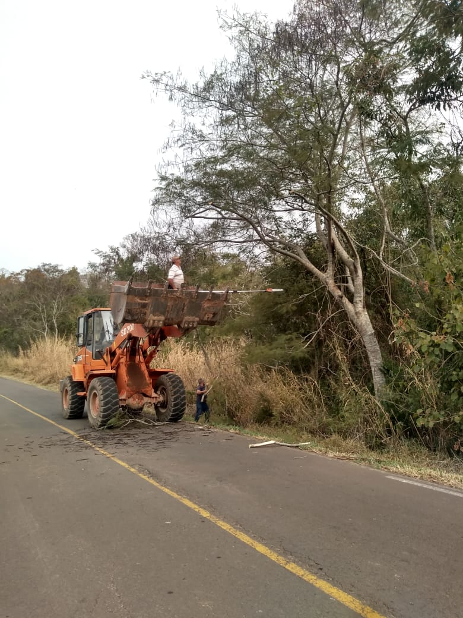
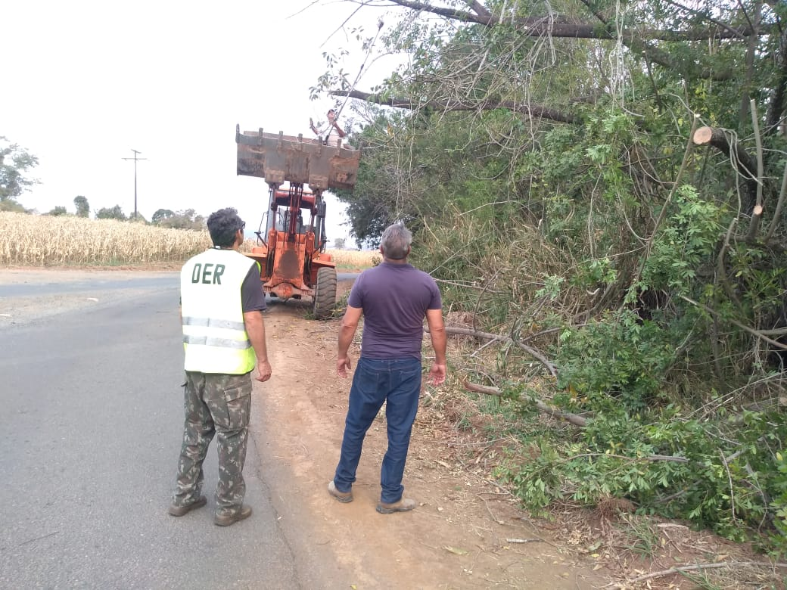
Ação conjunta entre DER (Departamento Estradas e Rodagens), secretaria Meio Ambiente, prefeitura Municipal e Presidente da Câmara para realizar a poda das arvores da Pr- 082

Slide 19
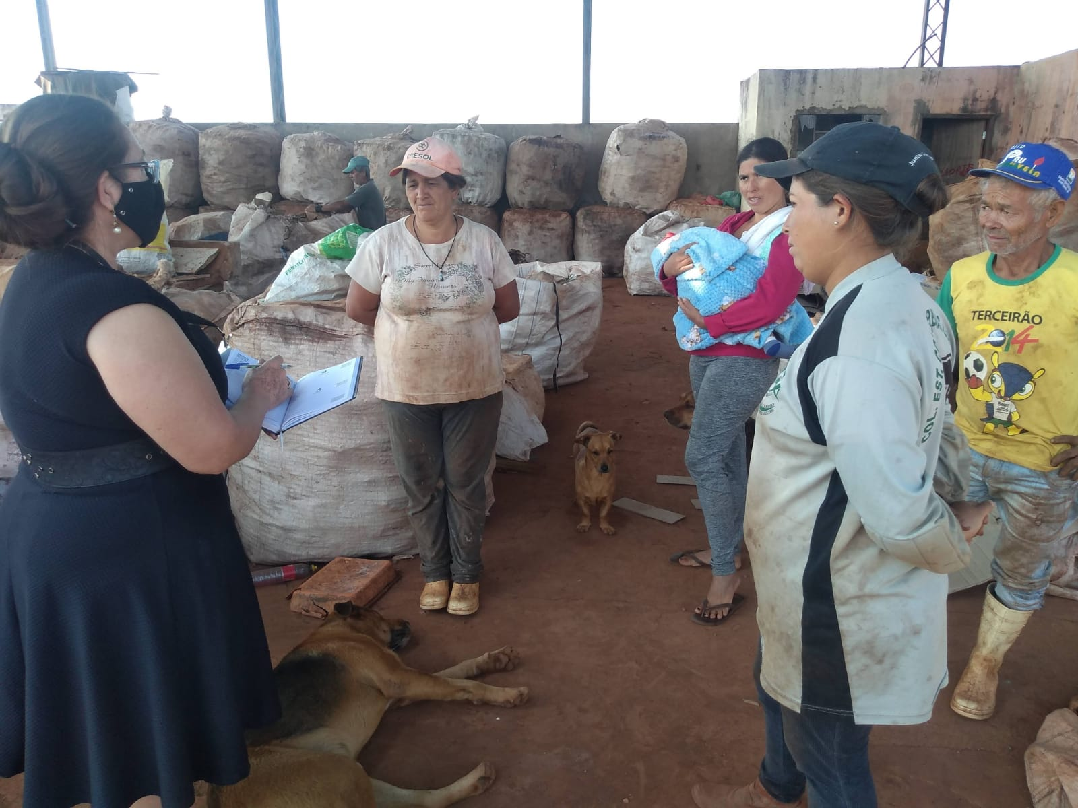
Em cumprimento a Clausula sexta do TAC(Termo ajuste de conduta) firmado entre o Município de Grandes Rios e o Ministério Publico no ano de 2014. Foi feita a retirada dos catadores do lixão, respeitando a dignidade deles.

Slide 20
Limpeza da área de disposição de resíduos sólidos (Antigo lixão) e reforma das cercas laterais e instalação de portão com placas de advertência (lei federal 12.305/2010).

Slide 21
Como era....

Slide 23
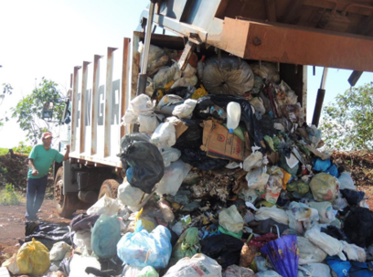
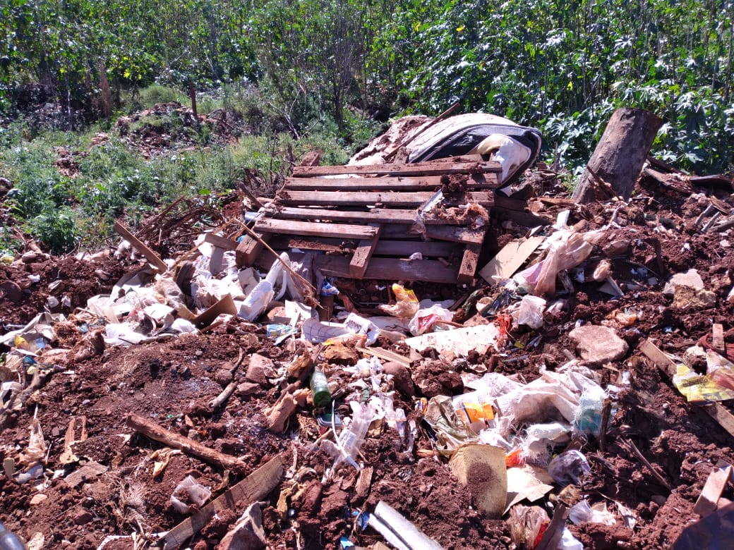
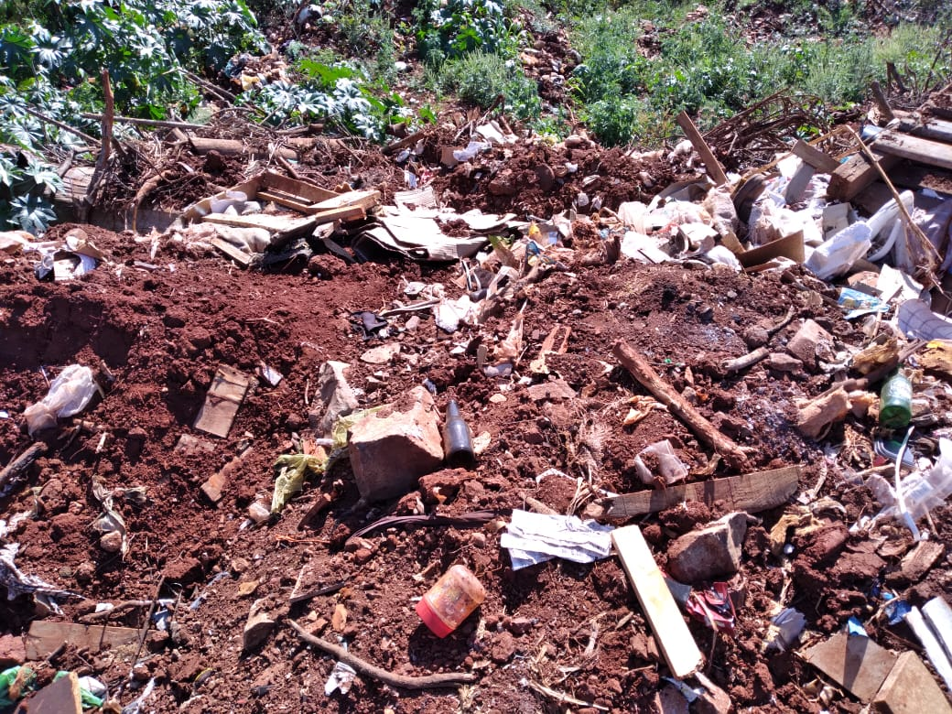
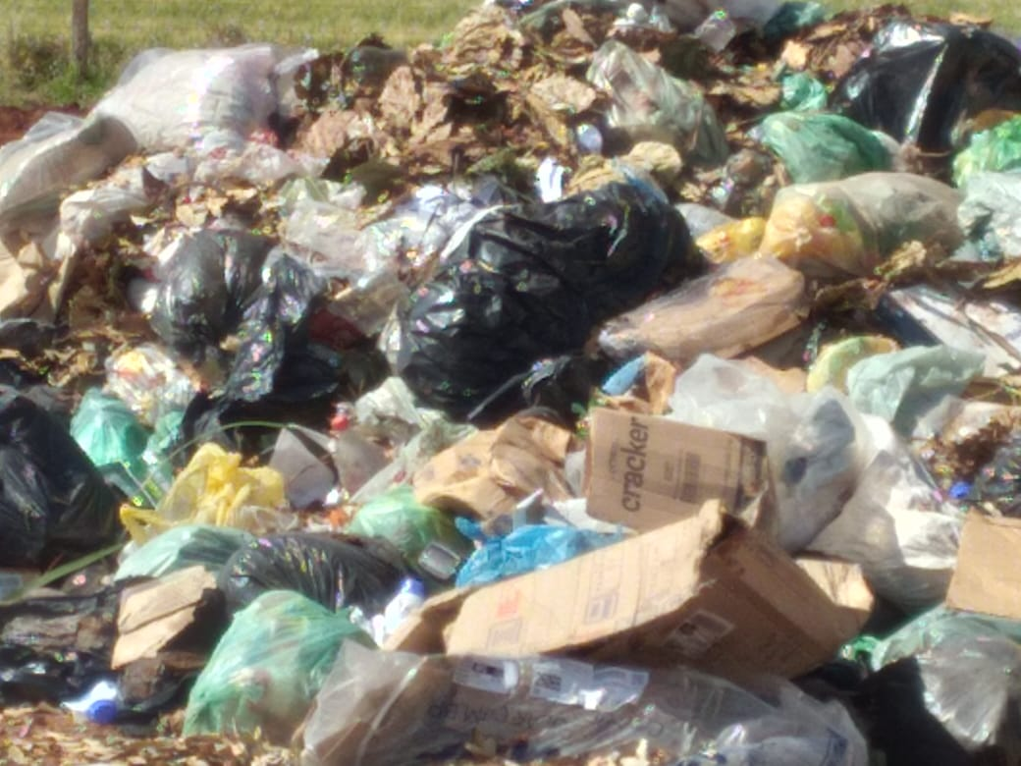

Slide 24
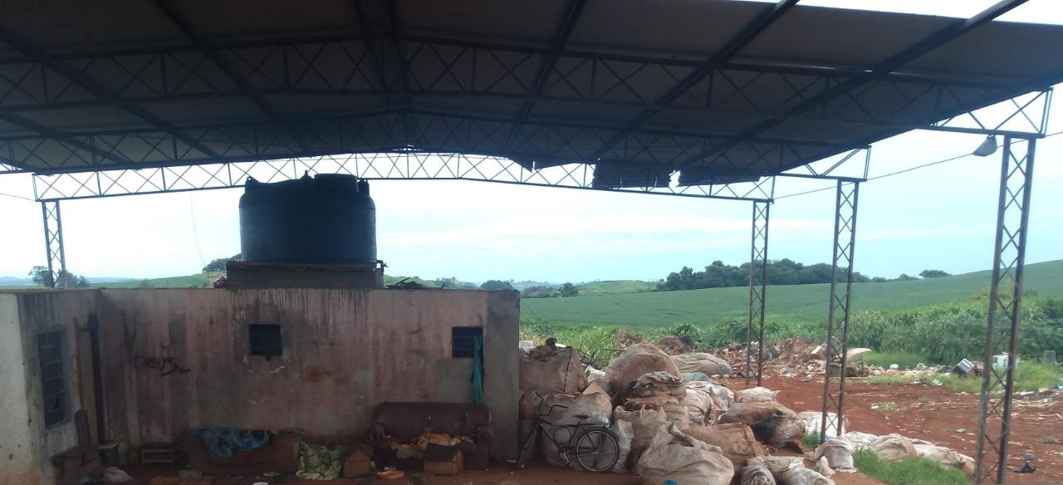

Slide 26
Como ficou...

Slide 28
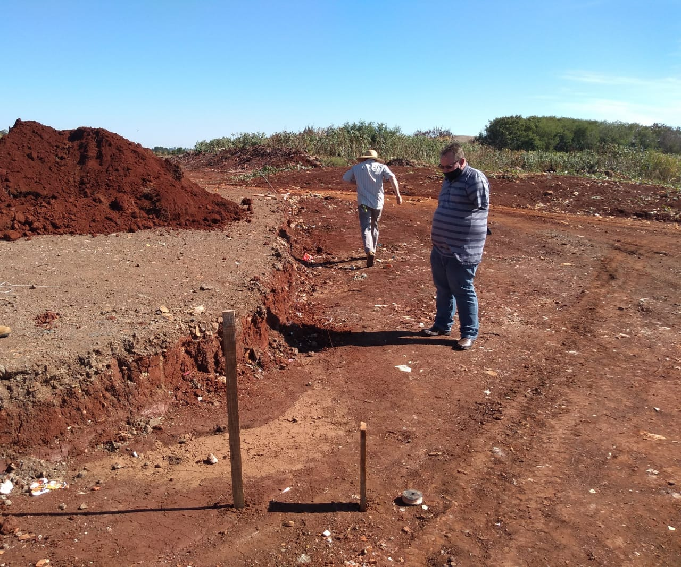
Construção Rampa para Transbordo

Slide 29
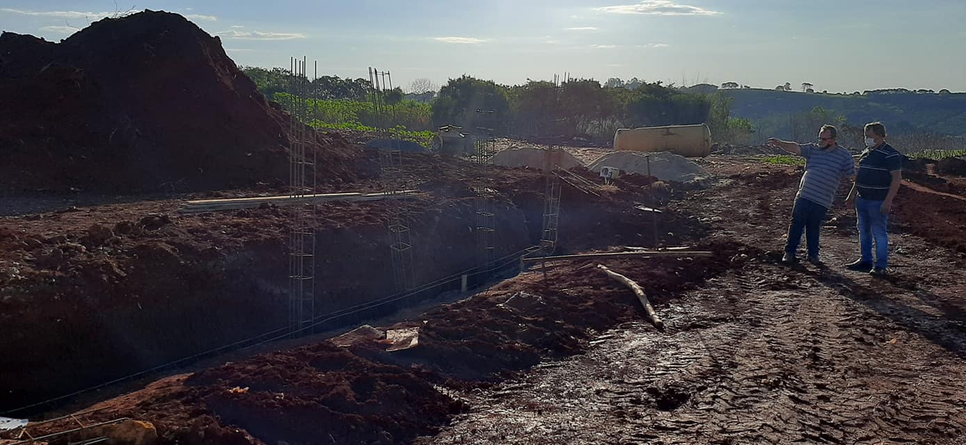

Slide 30
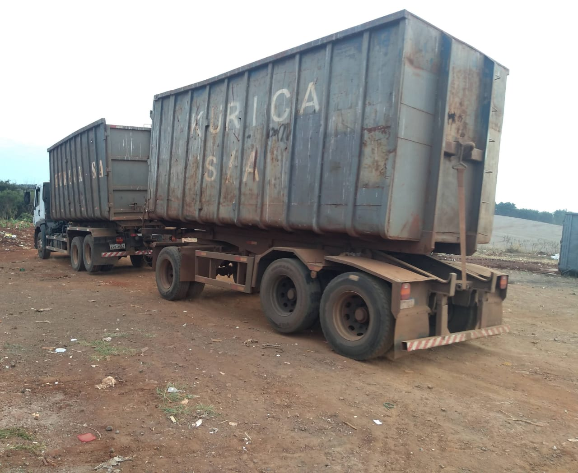
Rampa para transbordo em construção

Slide 31
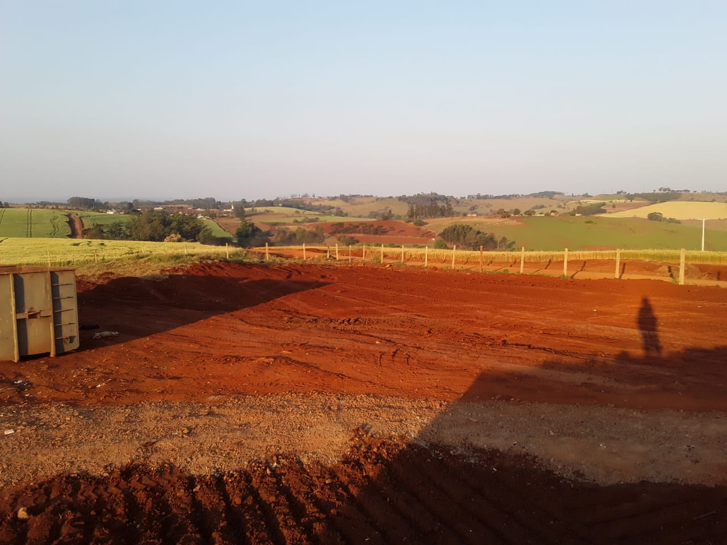
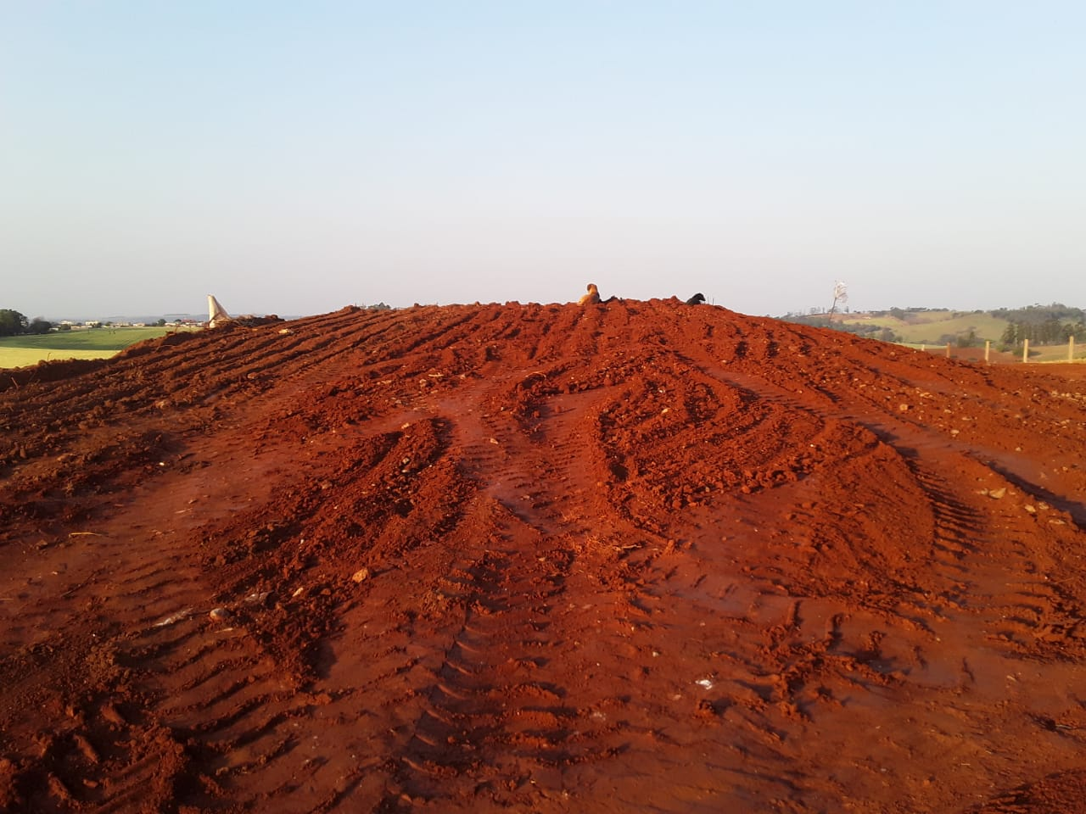
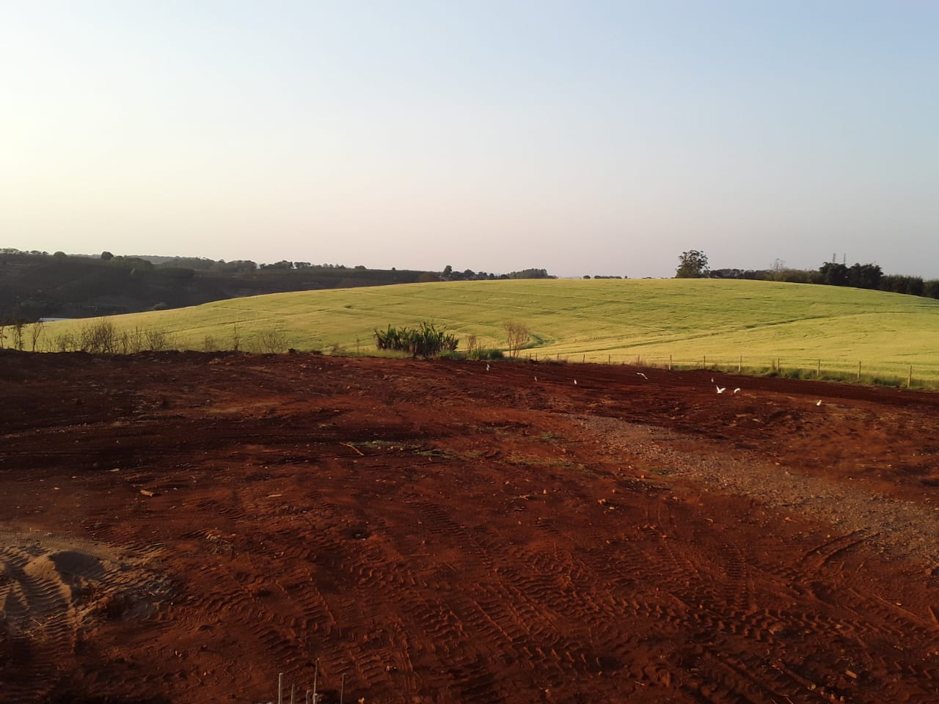

Slide 33
RELATÓRIO DESPESA TRANSBORDO ANO 2021
Janeiro 2021 a Dezembro 2021 Total : 596 TON de lixo.
596 x 156,00 = R$ 92,976,00

Slide 34
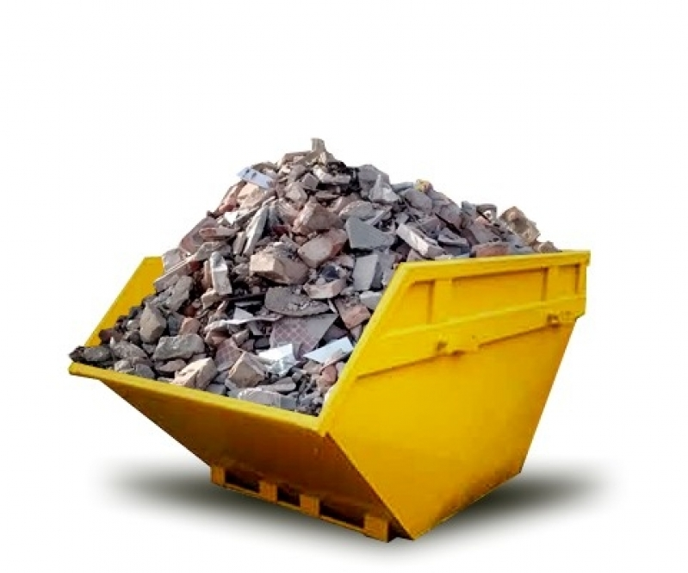
Protocolado IAT pedido de caminhão poliguindaste com1caçamba e mais 4 caçambas avulsas para entulhos de construção civil.

Slide 35
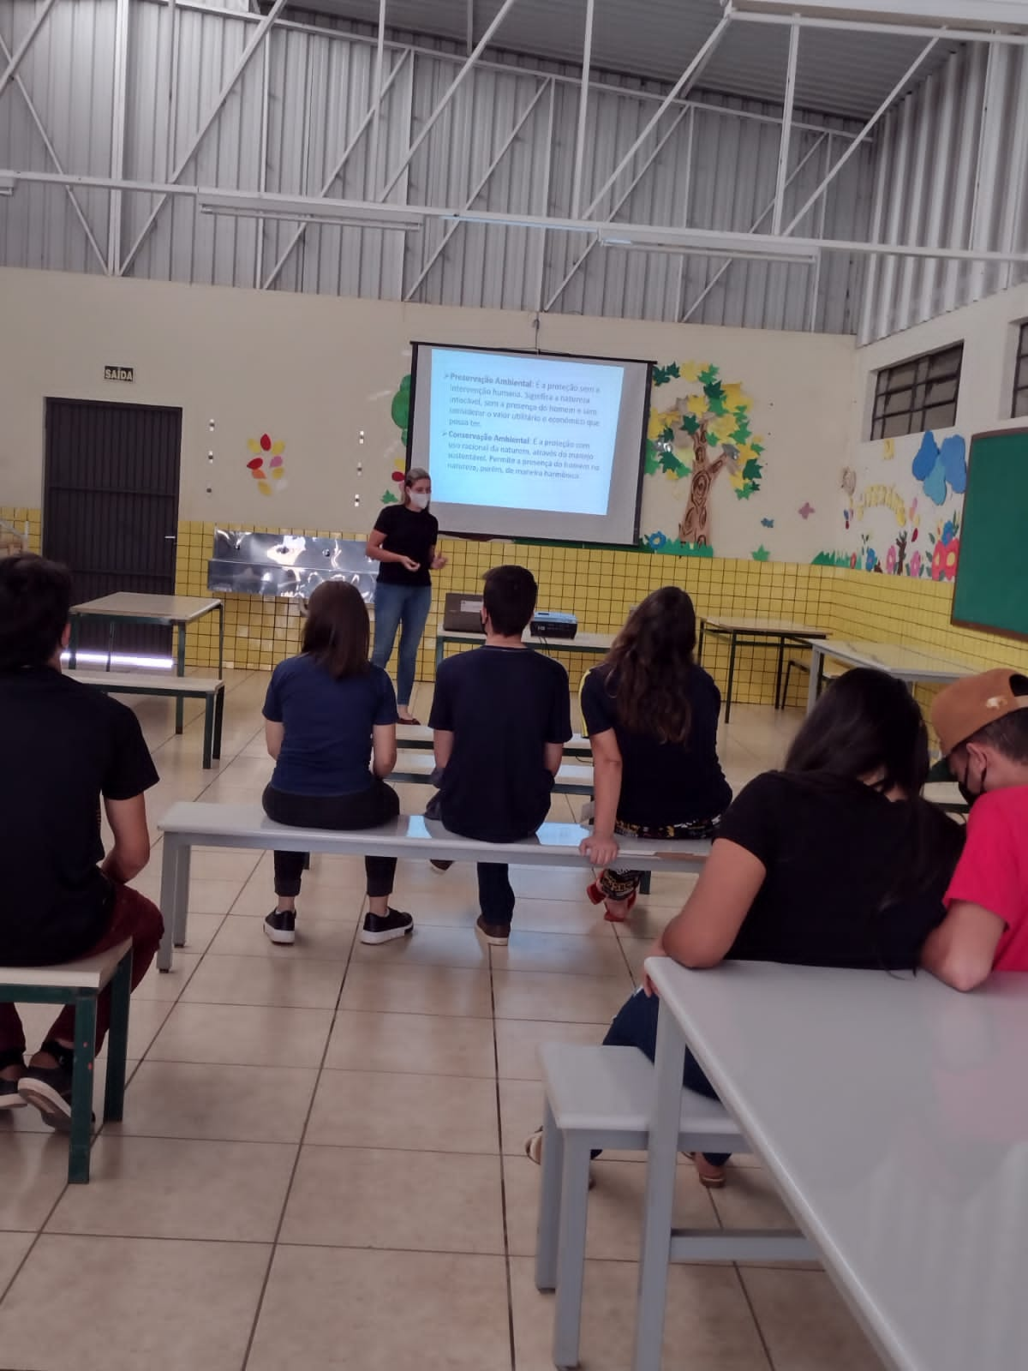
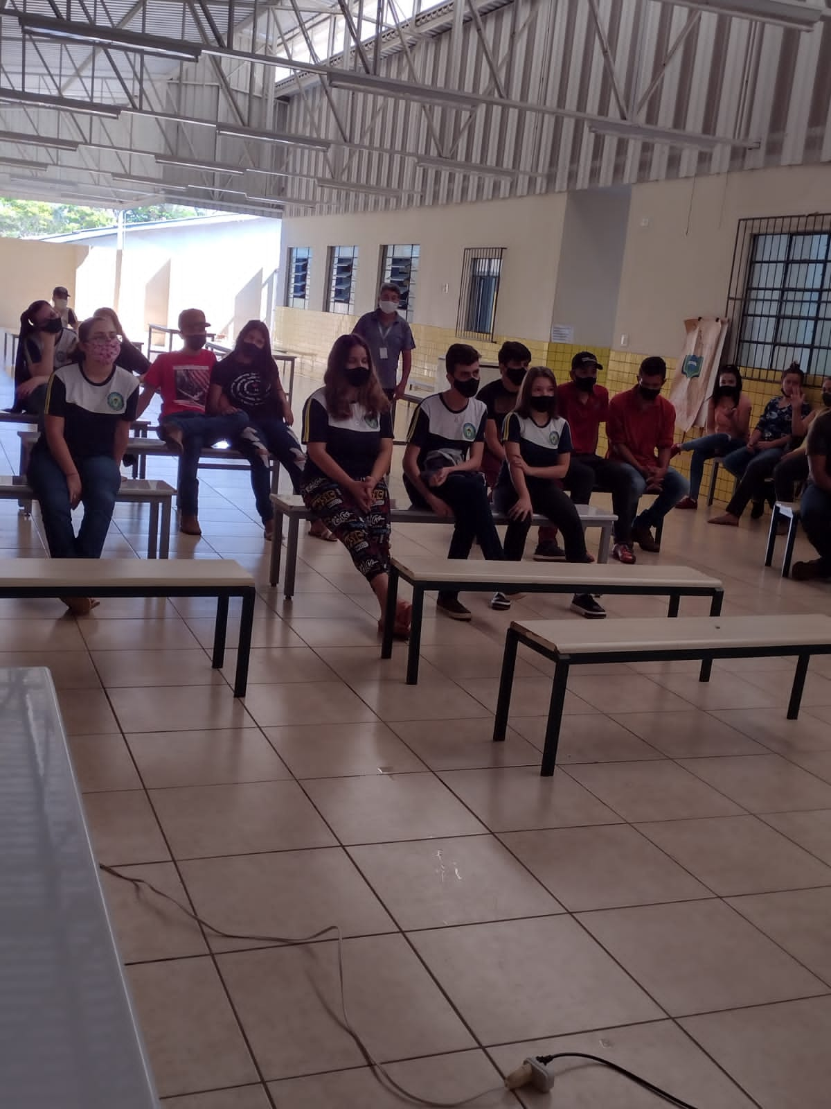
Palestra sobre preservação do Meio Ambiente e comemoração do dia da arvore (21 de setembro) no Colégio Floriano Peixoto (Ribeirão Bonito)

Slide 36
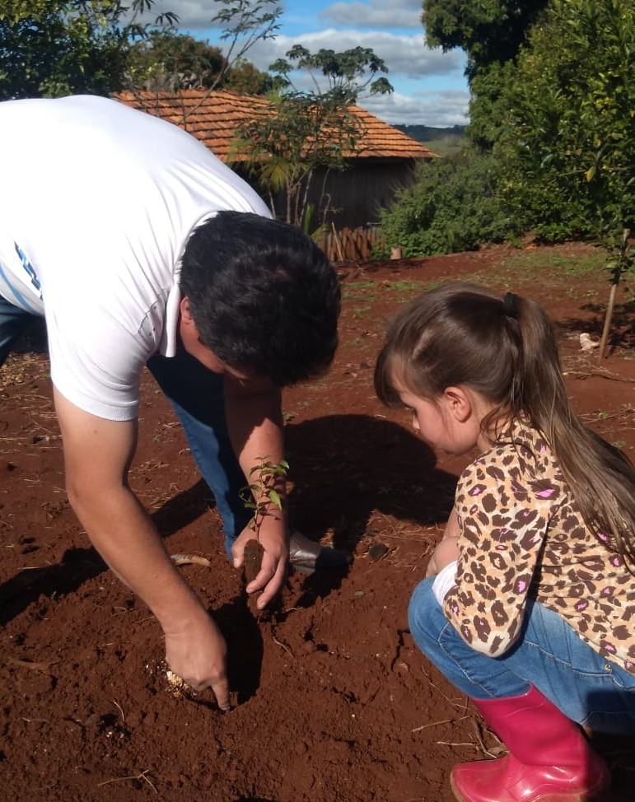
Atividade com crianças em comemoração do Dia da Arvore 21/09/2021

Slide 37
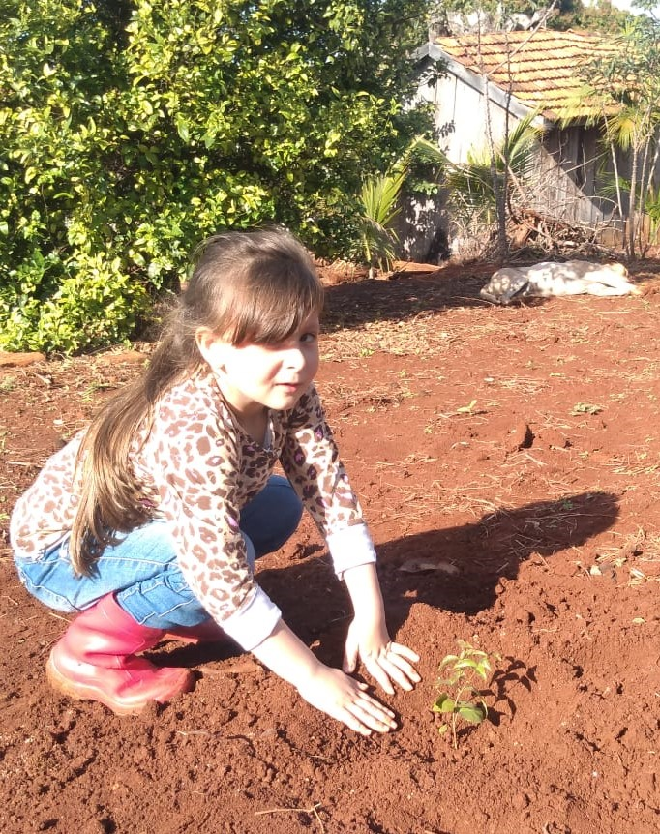
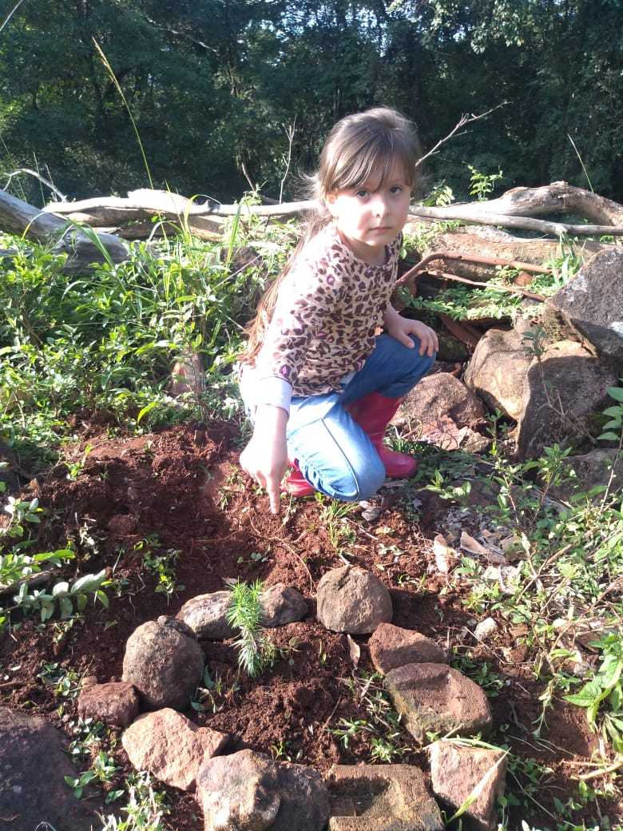
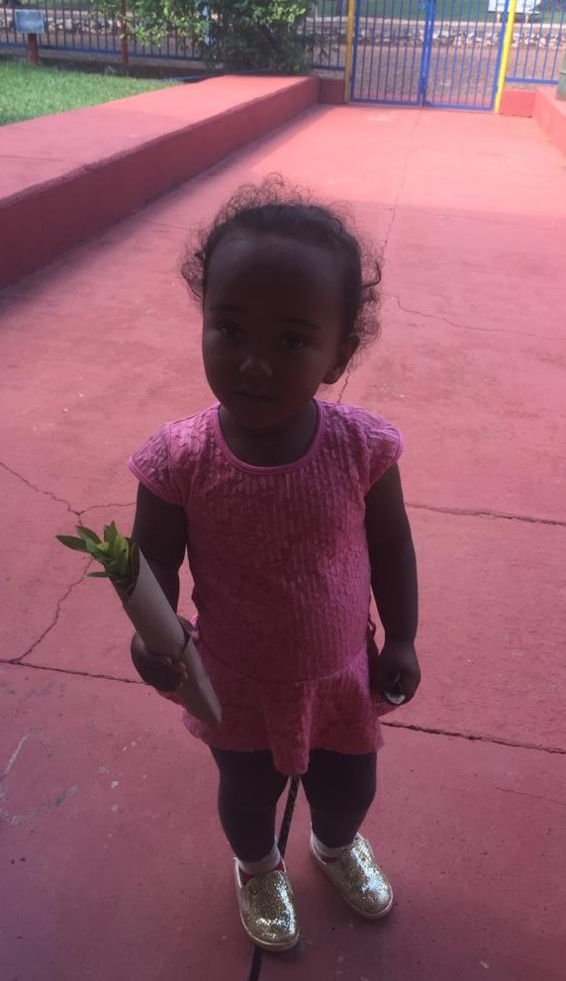
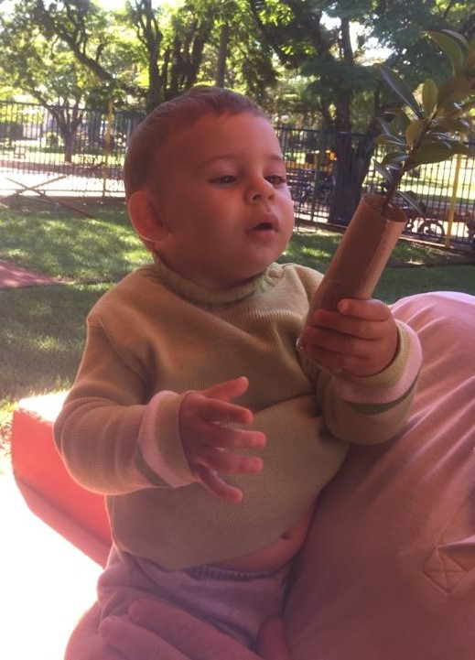

Slide 38
Divulgação dos dias de coleta de lixo em todos os pontos da cidade de Grandes Rios
A Prefeitura Municipal através da Secretaria de Meio Ambiente, Secretaria de Transporte e Vigilância Sanitária informa a toda a população os dias de coleta de lixo em todos os pontos da cidade. Pedimos a colaboração da população para colocar seu lixo somente no dia da coleta conforme calendário semanal no post em anexo.

Slide 39
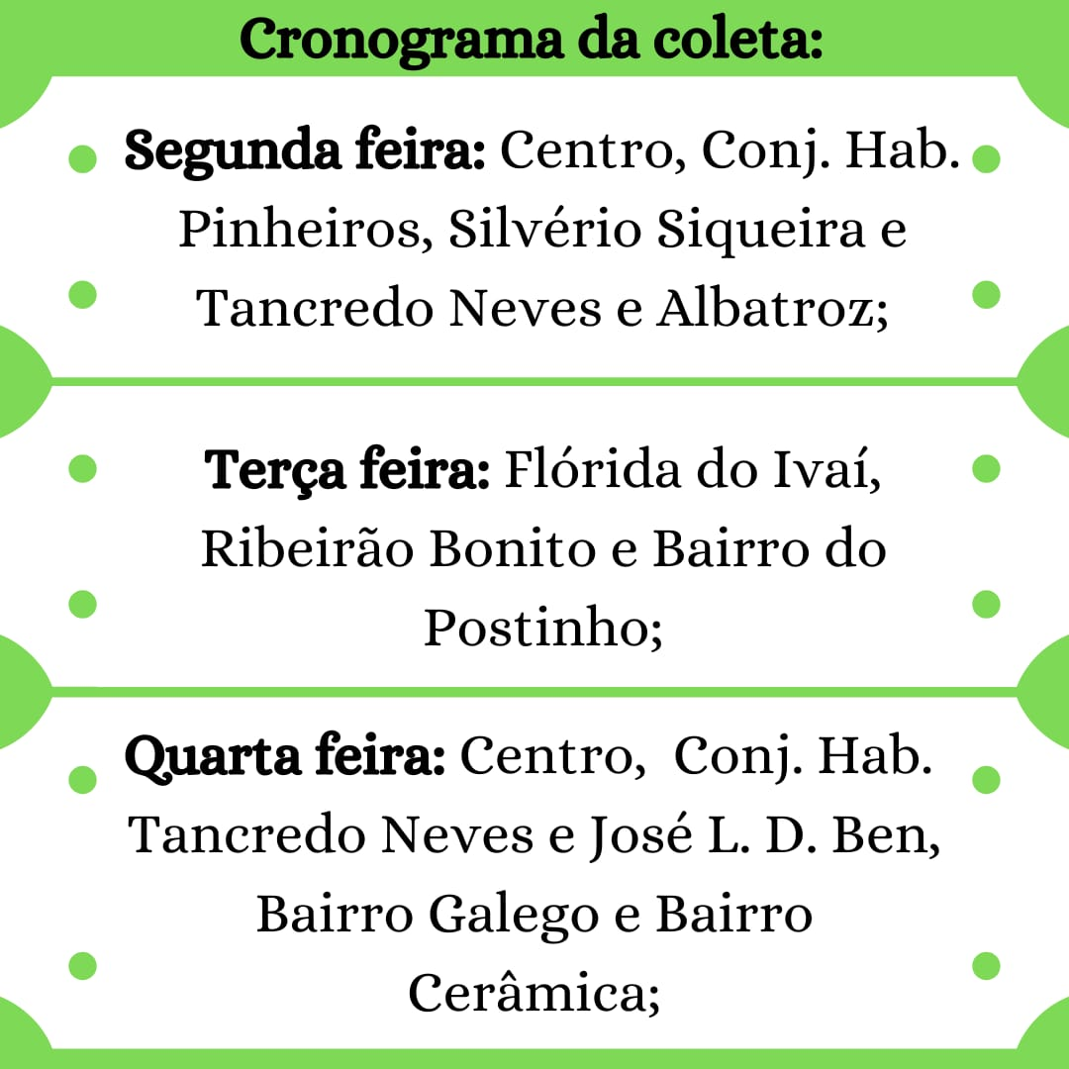
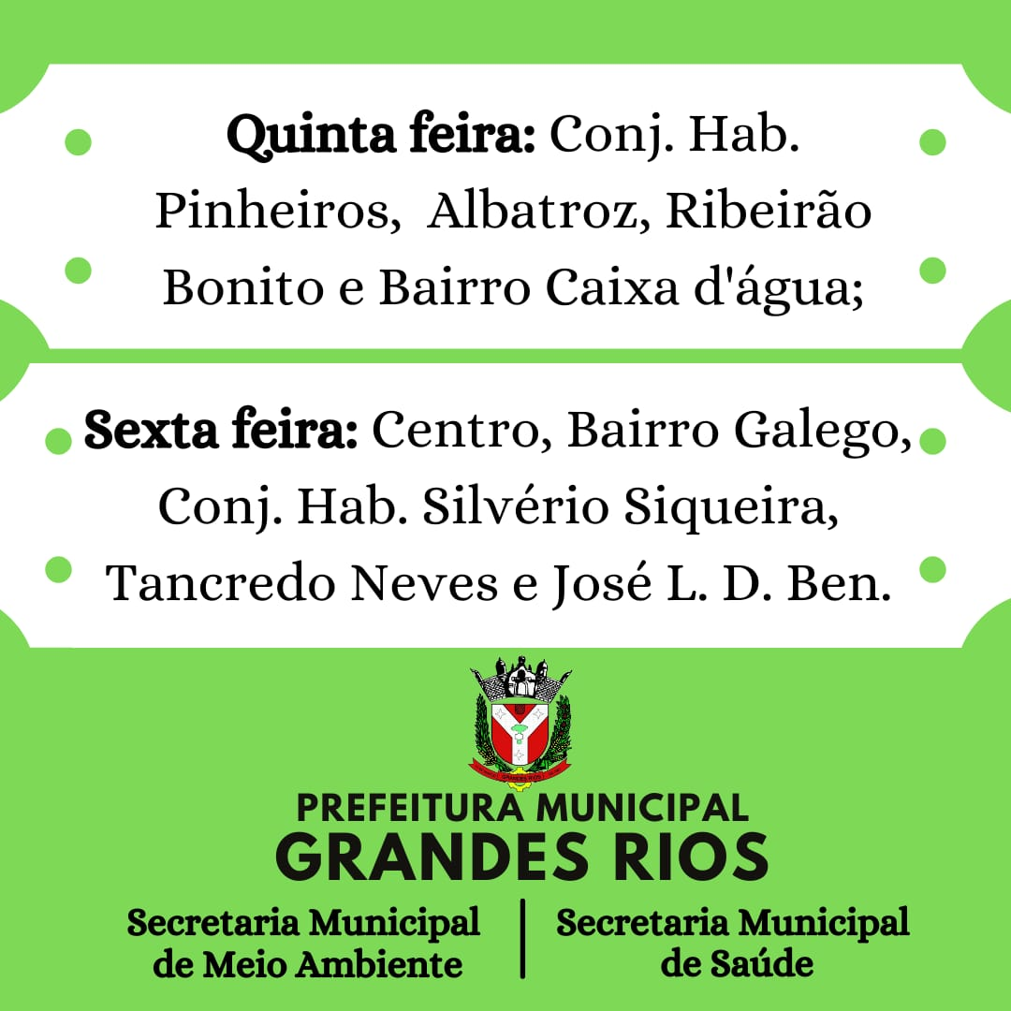

Slide 40
Audiência Pública CORTINA VERDE 15/10/2021
Audiência pública com representantes de todas entidades onde foi discutida a Lei 1022/2017 (APROVADA EM 2017) que regulamenta o uso e aplicação de Agrotóxicos próximos aos locais que especifica no município de Grandes Rios.
Onde ficou definido a criação de um comitê Municipal para discutir a lei, sua possível alteração e apresentar relatórios de execução ao Ministério Público.

Slide 41
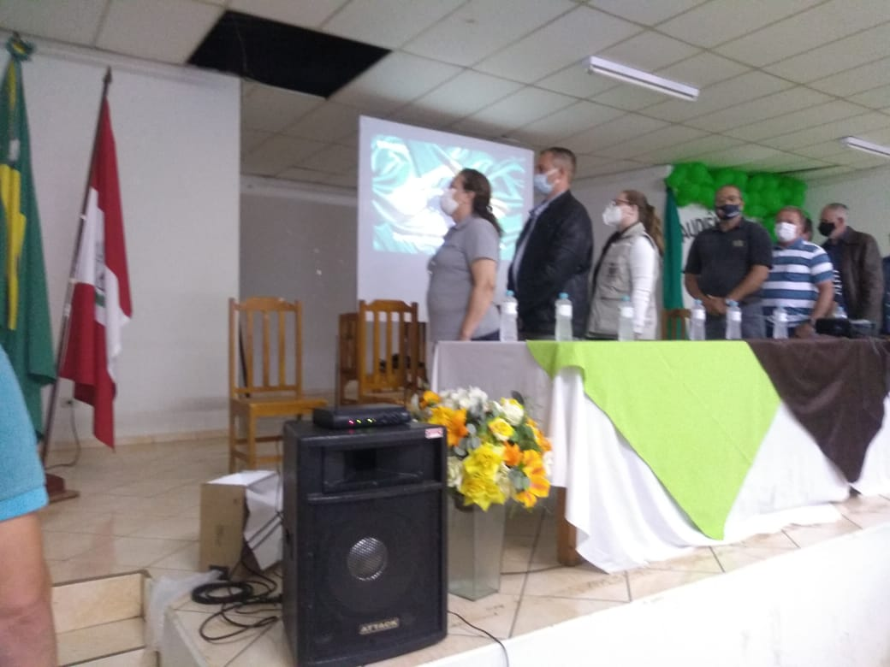
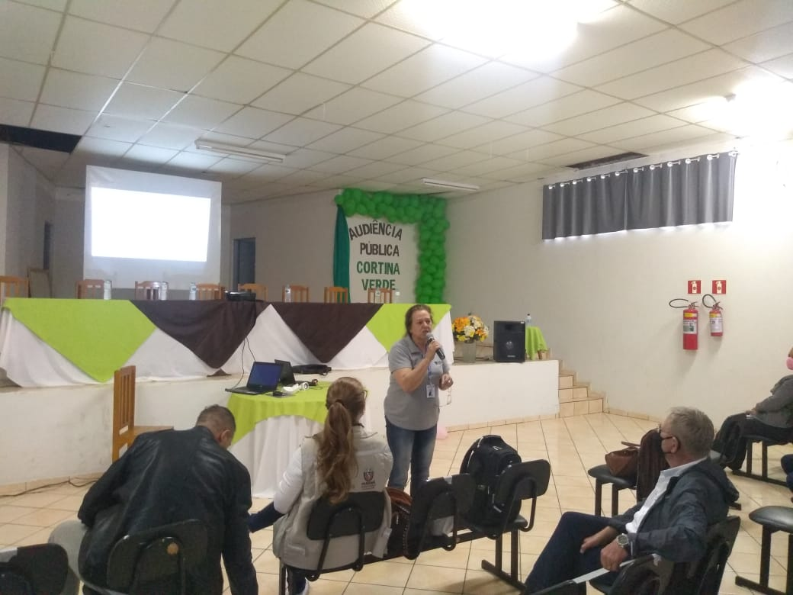
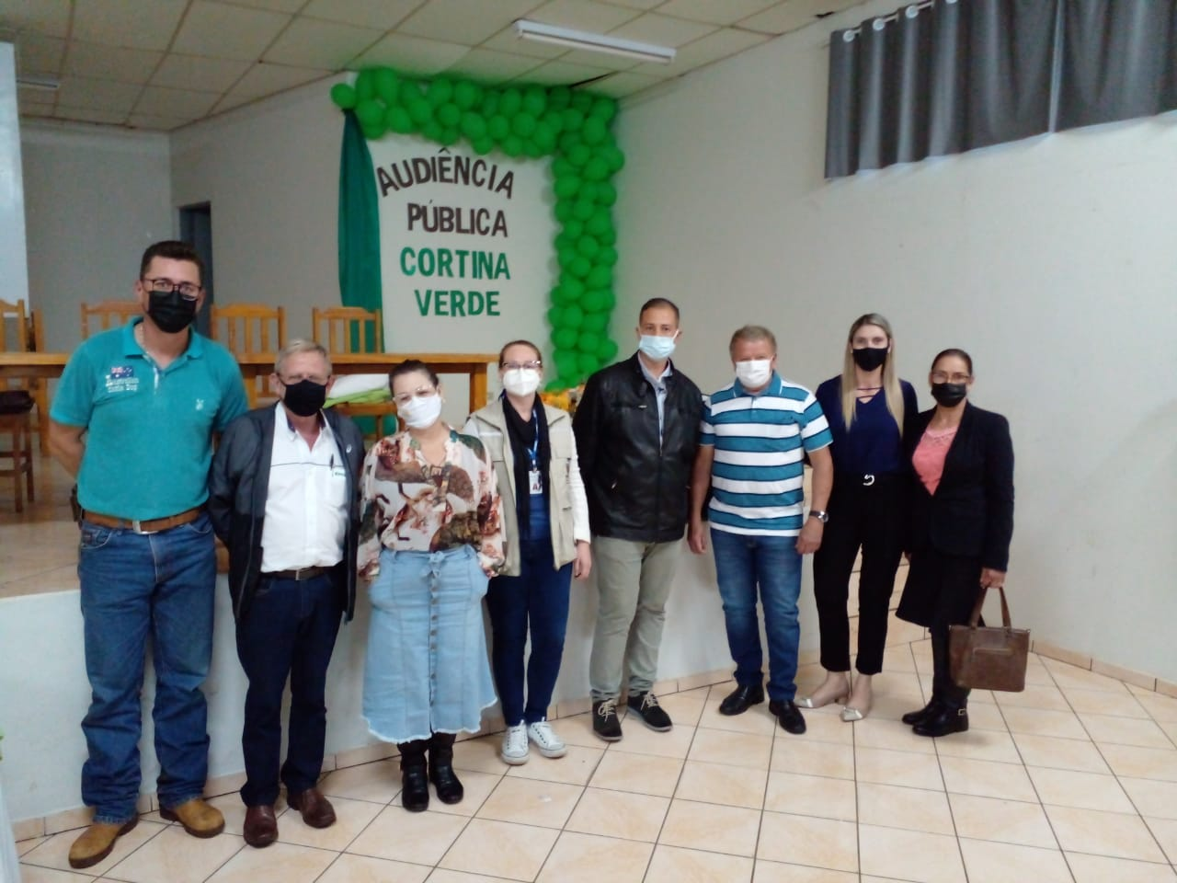
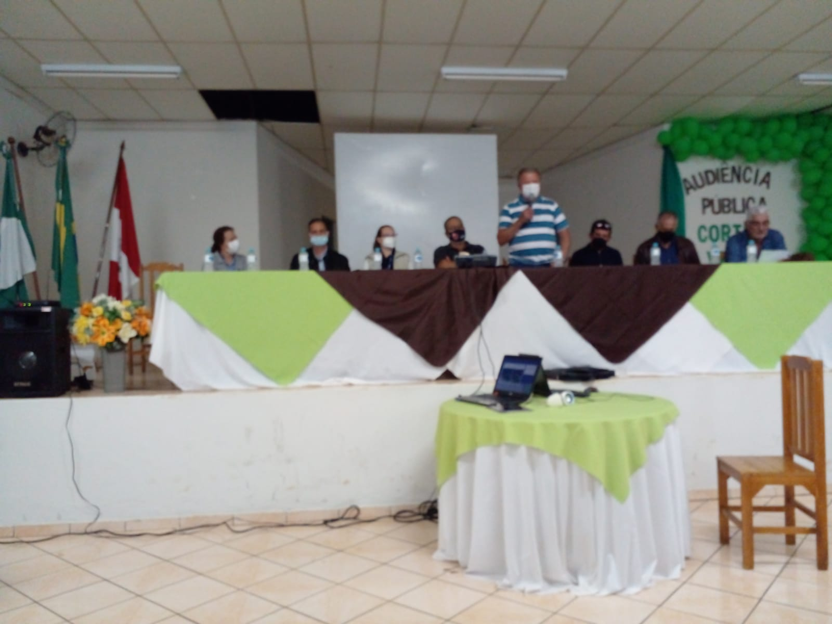
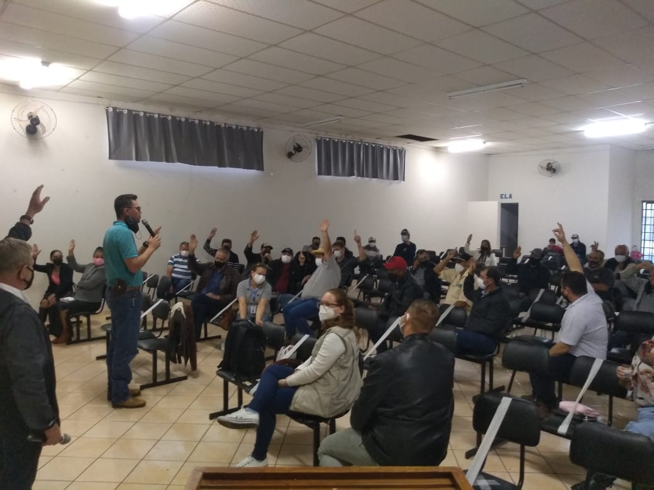

Slide 42
26/11/2021 Reunião Com a associação dos catadores de reciclados para a eleição da nova diretoria Eleitos para a diretoria da Associação dos Catadores de materiais reciclados de Grandes Rios (ACAMARGRI ) GESTÃO 2021 A 2023. Presidente: Valquiria Bras dos Santos Secretaria: Jaqueline Macedo Gonçalves Tesoureira: Silvana Macedo Gonçalves Conselho Fiscal: Maria J I de Camargo, Maria Helena Correia, Neuza Pereira Lopes. **Em breve será implantada a coleta seletiva e firmado convênio com a associação de catadores de reciclados, onde a prefeitura cedera o barracão de triagem, equipamentos e implementos para que possam trabalhar com dignidade.

Slide 43
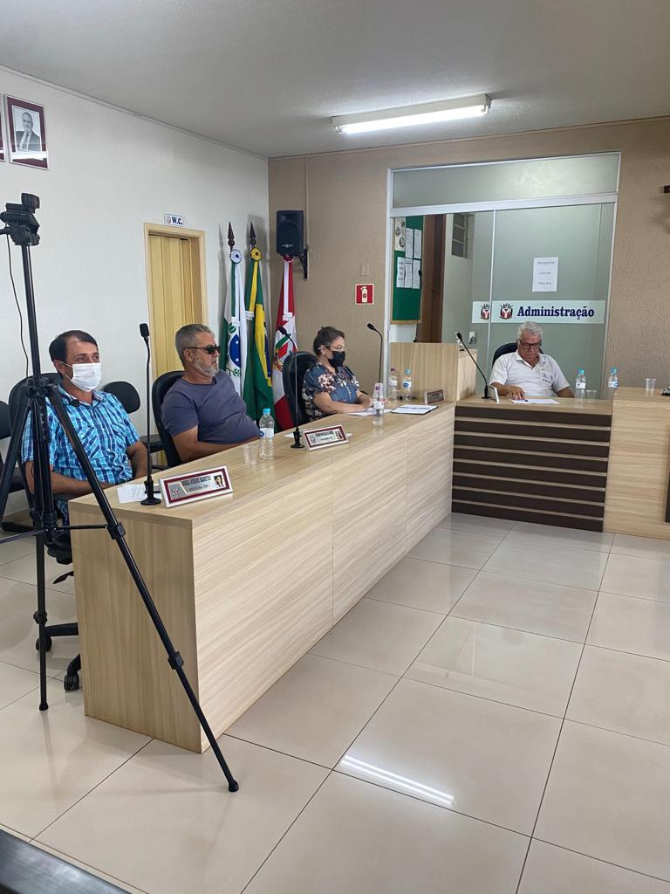
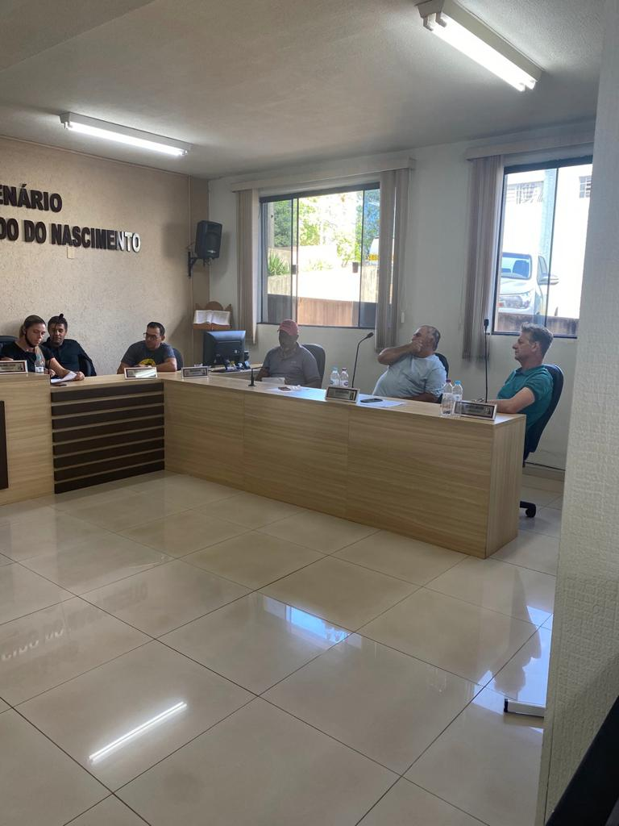
03/12/2021 Reunião Comitê Municipal Cortina Verde Onde ficou definido a alteração da Lei 1022/2017 para ser apreciada na próxima reunião do comitê.

Slide 44
Protocolado pedido de inclusão do Município de Grandes Rios no repasse de receitas da Sanepar para o Fundo Municipal do Meio Ambiente, que recebera da Sanepar de 0,8 a 1 % da arrecadação no município e também pedido que seja calculado os retroativos dos anos anteriores que não foram repassados ao município.
Os repasses ao Fundos Municipal de Meio Ambiente serão aplicados em projetos ambientais definidos pelo Conselho Municipal de desenvolvimento rural sustentável e Meio Ambiente (CMDRSMA ).
Exemplo: Preservação das nascentes em propriedades rurais, plantio de mudas nativas e frutíferas às margens do rio, readequação de estradas e implantação de cerca para proteger as matas ciliares, entre outros.

Slide 45
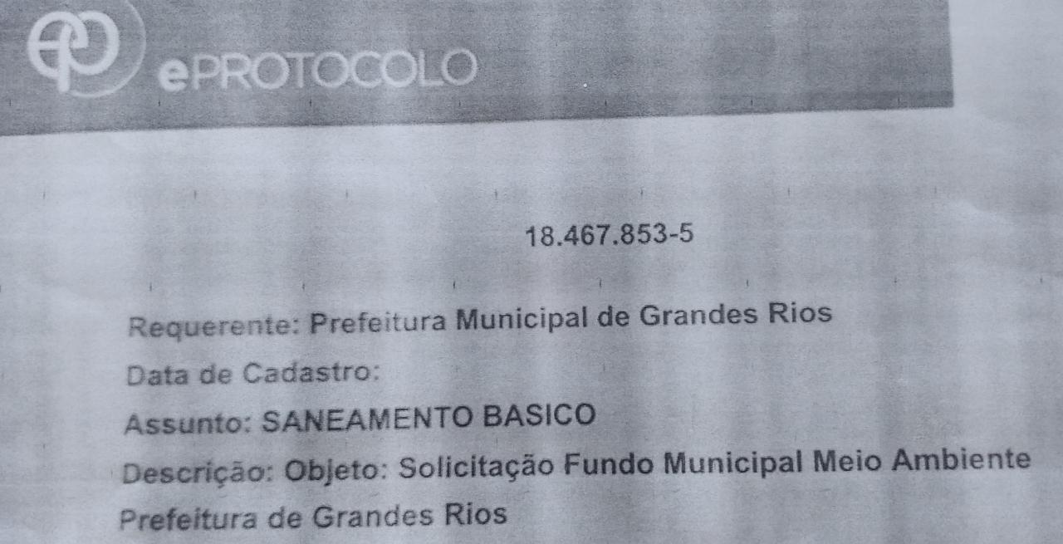

Slide 46
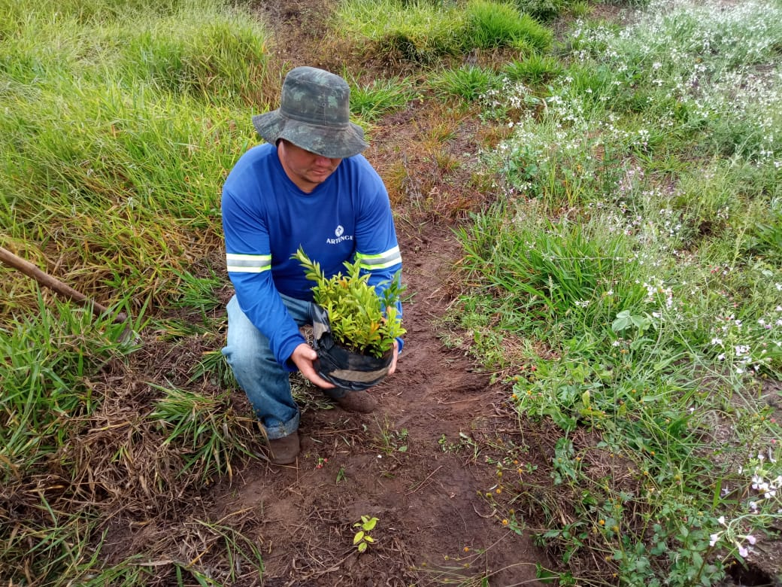
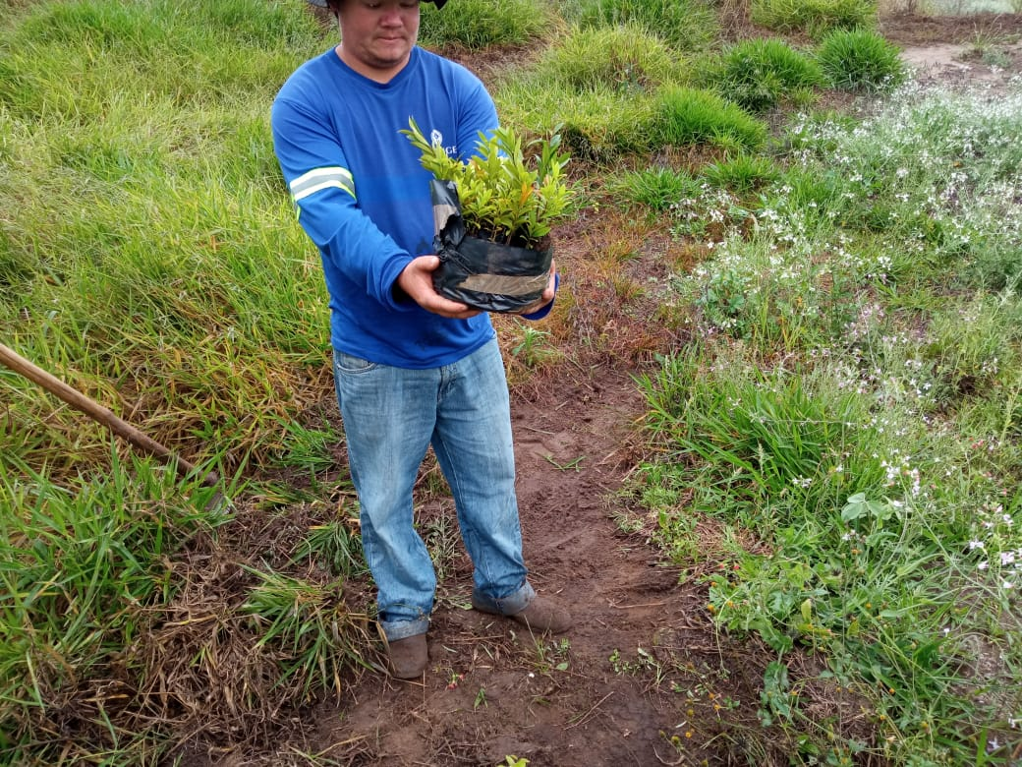
Distribuição de 2.000 mudas de arvores nativas para reflorestamento aos agricultores

Slide 47
08/12/2021 Elaboração do Plano de encerramento da área de disposição final de resíduos sólidos e protocolado no IAT (Instituto Agua e Terra)
Este plano prevê o encerramento adequado do antigo “lixão “embasado na Lei Federal 12305/2010 e prevê também a instalação/reforma provisória do barracão de triagem e futura área de compostagem.

Slide 48
Plano de encerramento da área de disposição final de resíduos sólidos

Slide 49
Elaboração do Plano Municipal de Gestão Integrada de Resíduos sólidos
Caracterizando os resíduos sólidos urbanos produzidos no município, promovendo a sua redução, orientando o correto acondicionamento, coleta, transporte, tratamento destinação e disposição final dos resíduos sólidos urbanos, descrever a situação atual da geração , coleta, transporte, destinação e disposição final.
Implantação a coleta seletiva de resíduos sólidos passiveis de reciclagem e resíduos orgânicos passiveis de compostagem; Implantar Campanha de Educação Ambiental para a correta separação dos resíduos nas fontes geradoras, Realizar palestras e campanha de educação ambiental, Fortalecer a Associação de catadores de Grandes rios; etc...

Slide 50
Plano Municipal de Gestão Integrada de Resíduos Sólidos

Slide 51
Plano de Educação Ambiental, com objetivo de desenvolver ações de educação ambiental voltadas a separação e destinação adequada dos resíduos sólidos com enfoque aos resíduos recicláveis (coleta seletiva), orientando a importância da população de Grandes Rios no processo de criação de uma sociedade sustentável

Slide 52
Qualquer dúvida estou a disposição
Obrigada!!
Maria J I de Camargo
Secretaria Municipal de Meio Ambiente
Sec.meioambiente@grandesrios.pr.gov.br
(43) 3474-1321

